Slide 1
Conferință de Educație Timpurie
2017
Ediția a IVa
”PREDARE CU ENTUZIASM PENTRU COPII FERICIȚI”
Prof. Văduva Ionela, G.P.P. Nr. 8 Tg Jiu

Slide 2
”FIRST7 Parents&Educators Coaching este primul centru pentru educație timpurie din România dedicat dezvoltării armonioase a copilului și oferirii sprijinului corespunzător educatorilor, părinților și celor implicați în procesul de creștere și educare a acestuia, încă de la naștere.”

Slide 3
”Conferințele FIRST7 sunt adresate celor care lucrează în educația timpurie din România: educatori, îngrijitori, supraveghetori, psihologi, pedagogi etc
Conferința FIRST7 de educație timpurie este primul și singurul eveniment de această anvergură inițiat în România pentru personalul din creșe și grădinițe.
Specialiști internaționali vin să prezinte studii de ultimă oră, descoperiri ale știintei legate de educația timpurie, activități practice, strategii ce pot fi utilizate în lucrul alături de copii.
FIRST7 își propune să organizeze astfel de evenimente anual în beneficiul personalului din învățământul antepreșcolar și preșcolar și mai ales al copiilor pe care îi au aceștia în grijă.”

Slide 4
În luna octombrie 2017 hotelul Capitol din București a fost gazda ediției cu nr 4, a Conferinței de Educație Timpurie, ediție intitulată: ”Predare cu entuziasm pentru copii fericiți”
Agenda acestei ediții a fost una foarte încărcată, desfășurându-se pe parcursul a trei zile (25-27 octombrie 2017), dar a fost foarte interesantă și relaxantă.
Trainerii acestei ediții au fost: Jane Bright, Helen O”Donoghue, Shonette Bason Wood, mandy Tullok, Hellen Battelley și, nu în ultimul rând, Valentina Secară, organizatorul acestei Conferințe.

Slide 5
În prima zi a Conferinței cei doi traineri : Jane Bright și Helen O”Donoghue au pus accentul pe comportamentul copiilor, dar și pe bolile de care unii suferă.
Cadrele didactice participante au fost puse la încercare cu o serie de studii de caz foarte interesante, în care copiii de vârstă preșcolară prezentau anumite afecțiuni, de ex: epilepsie,Sindrom Asperger, autism, Sindrom Down etc
Datorită profesionalismului cadrelor didactice au reușit să gestioneze cu succes aceste probleme delicate .

Slide 6
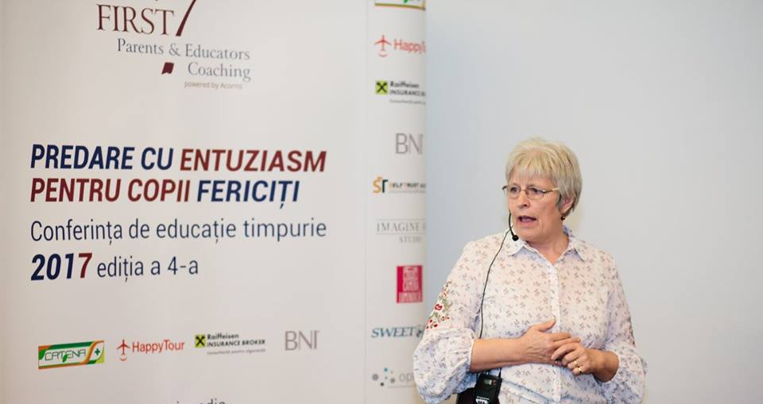
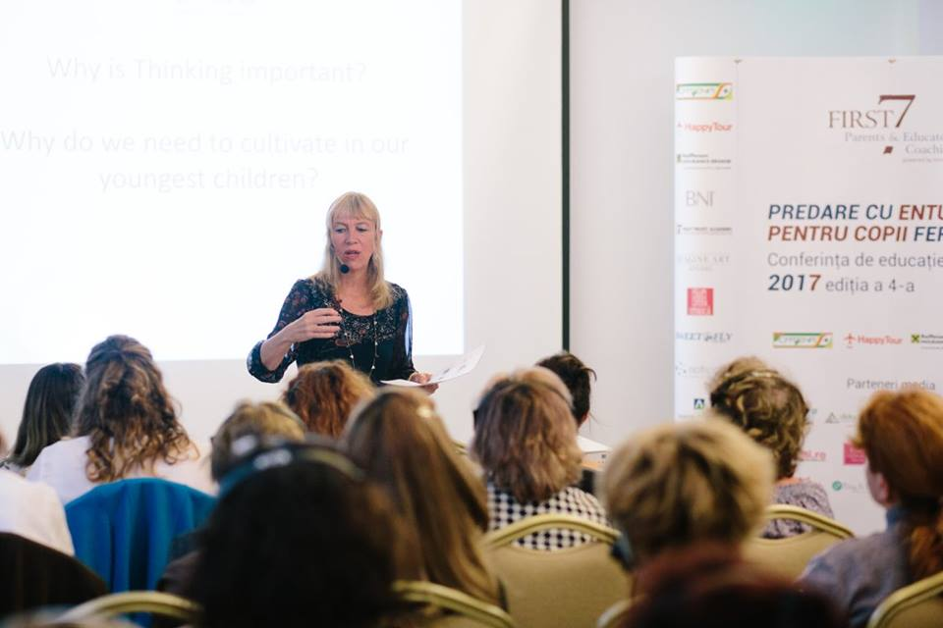
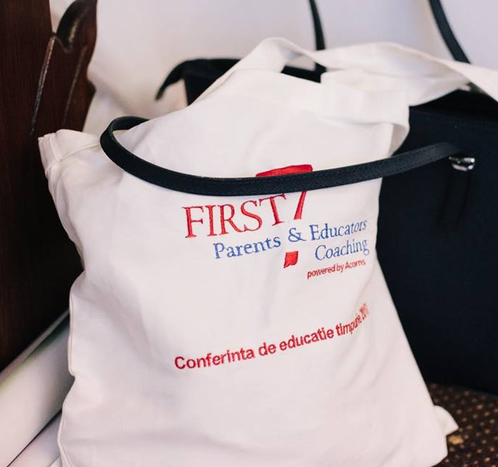
Prima zi a Conferinței de Educație timpurie – 25 oct. 2017

Slide 7
A doua zi a Conferinței de Educație Timpurie a fost una extrem de antrenantă.
Shonette Bason Wood, trainerul acestei zile, a oferit cadrelor didactice prezente în această sesiune Permisiunea Sa să fie fericiți în munca lor, ceea ce are impact asupra entuziasmului și angajamentului copiilor.
A fost o zi a fericirii!
Indiferent de starea noastră, atunci când suntem în fața copiilor trebuie să le transmitem o stare de bine apelând la diferite jocuri.

Slide 8
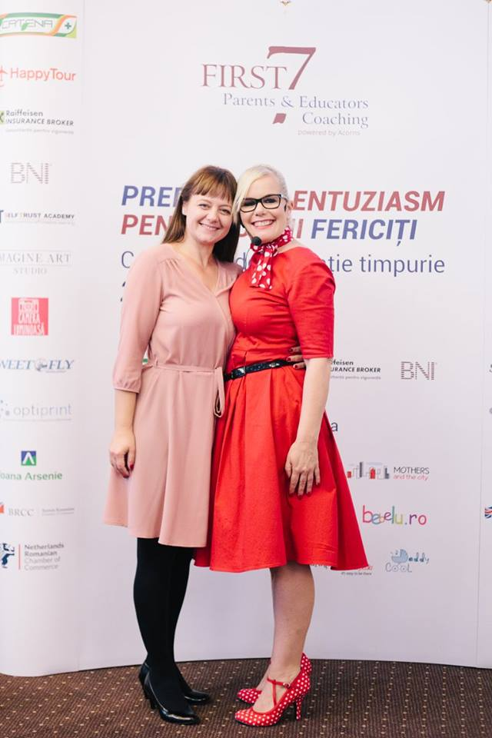
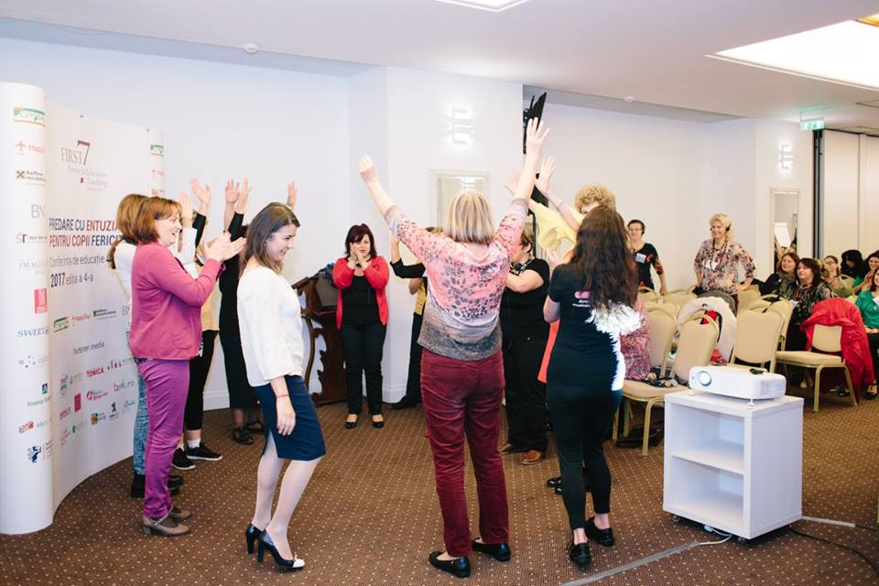
A doua zi a Conferinței de Educație Timpurie – 26 oct. 2017

Slide 9
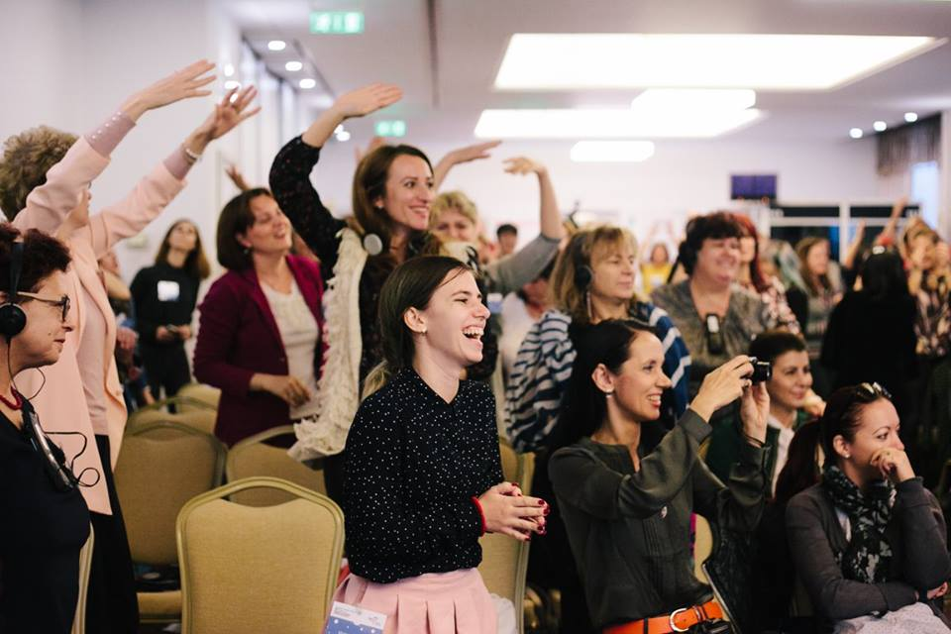
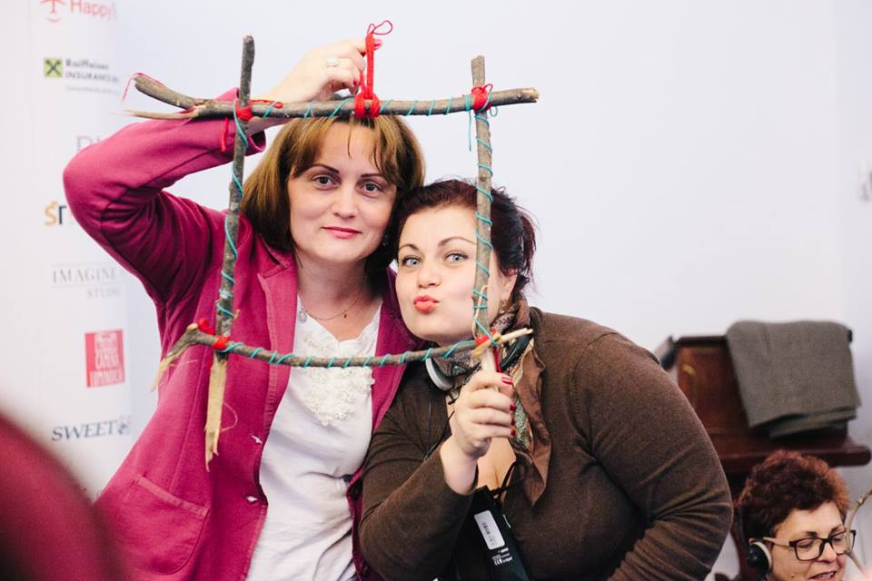
A doua zi a Conferinței de Educație Timpurie – 26 oct. 2017

Slide 10
Ultima zi a acestei sesiunii a venit cu îndemnul trainerului international Mandy Tullock, de a lăsa copiii să se joace în noroi.
De ce este bine să lăsăm copiii să se ”înnămolească”?
Cercetătorii au ajuns la concluzia că în noroi este o bacterie care secretă serotonină – hormonul fericirii. De aceea, raspunsul la întrebarea de mai sus este: DA, lăsați copiii să se joace în noroi, pentru a fi fericiti.

Slide 11
Conferința a fost încheiată de către organizatorul acesteia, Valentina Secară, cu o tema inedită:
“FERICIREA ÎN ECHIPĂ”
Îndemn: Daţi-le copiilor responsabilităţi în clasă, pentru că îi va face să se simtă lideri, totodată şi liberi. Adică , le dăm copiilor o libertate controlată!

Slide 12
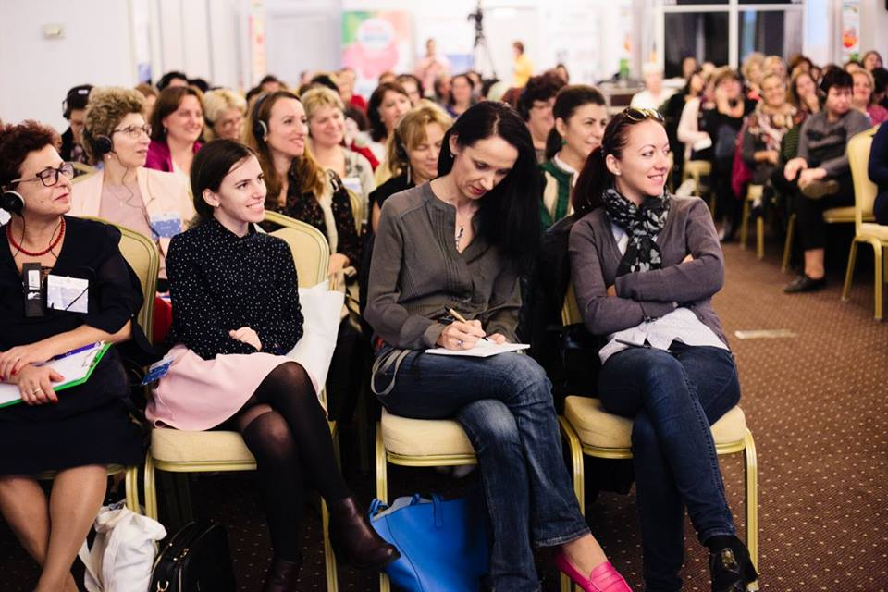
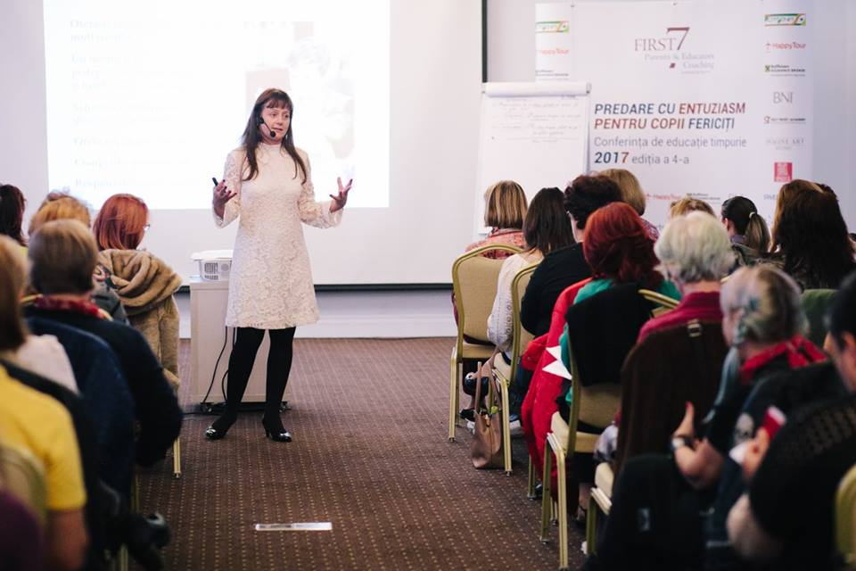
A treia zi a Conferinţei de Educaţie Timpurie - 27 oct. 2017

Slide 13
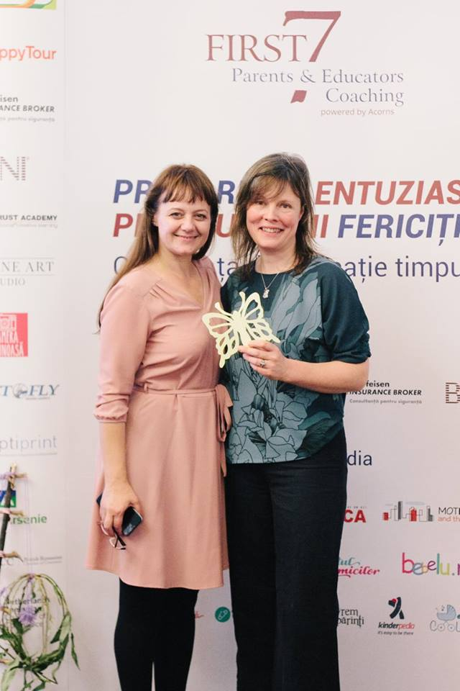
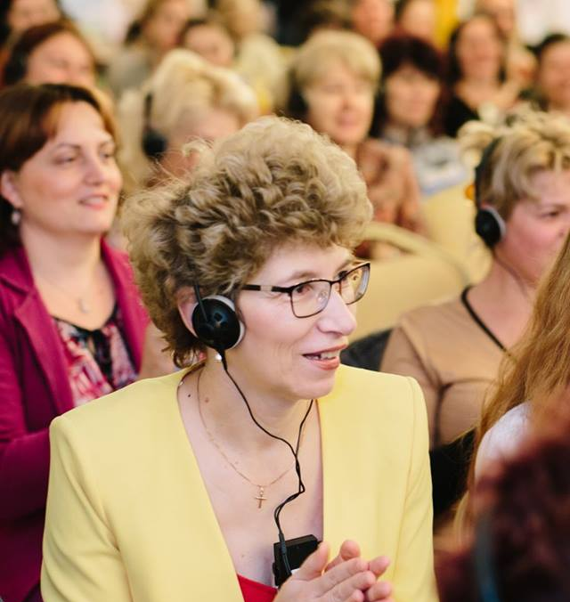
A treia zi a Conferinţei de Educaţie Timpurie - 27 oct. 2017

